Slide 1
Семантические карты (часть 2)
НИС «Компьютерная лексикография»
Даша Попова, Даша Рыжова
26.03.2021

Slide 2
Семантические карты «второго поколения»

Slide 3
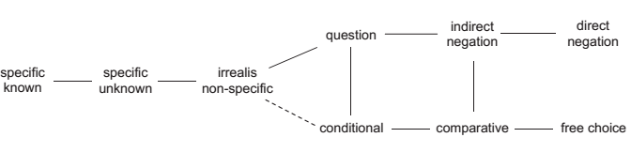
Краткое содержание предыдущей серии
Haspelmath 1997, неопределенные местоимения

Slide 4
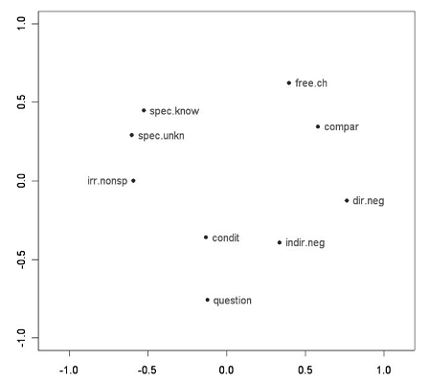
Непрерывные карты
Croft & Poole 2008

Slide 5
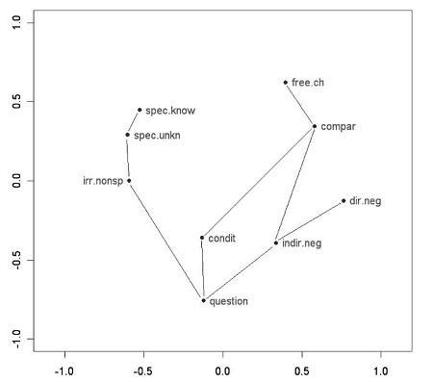
Непрерывные карты
Croft & Poole 2008

Slide 6
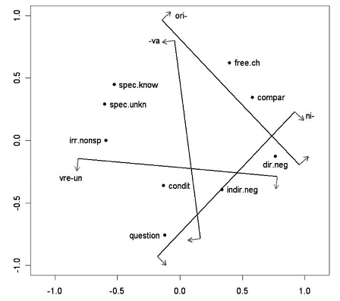
Непрерывные карты
Croft & Poole 2008

Slide 7
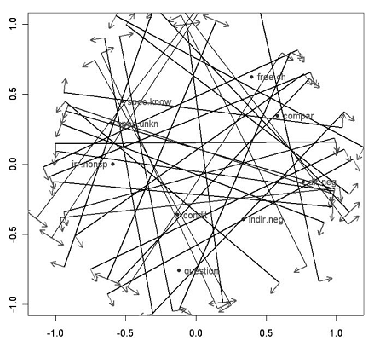
Непрерывные карты
Croft & Poole 2008

Slide 8
Непрерывные карты: многомерное шкалирование
 | русский | китайский | венгерский | французский |  | сербский | …
 | острый | jianrui | szuros | pointu | tranchant | oštar | …
‘острый нож’ | 1 | 0 | 0 | 0 | 1 | 1
‘острый меч’ | 1 | 0 | 0 | 0 | 1 | 1
‘острая сабля’ | 1 | 0 | 0 | 0 | 1 | 1
‘острая иголка’ | 1 | 1 | 0 | 1 | 0 | 1
‘острая стрела’ | 1 | 1 | 0 | 1 | 0 | 1
‘острый нос’ | 1 | 0 | 0 | 1 | 0 | 1
‘острый локоть’ | 1 | 0 | 0 | 1 | 0 | 1
‘острый клюв’ | 1 | 0 | 0 | 1 | 0 | 1
‘колючий куст’ | 0 | 0 | 1 | 0 | 0 | 1
‘колючая борода’ | 0 | 0 | 1 | 0 | 0 | 1
‘колючее одеяло’ | 0 | 0 | 1 | 0 | 0 | 1
Каждая строка – вектор в многомерном «типологическом» пространстве

Slide 9
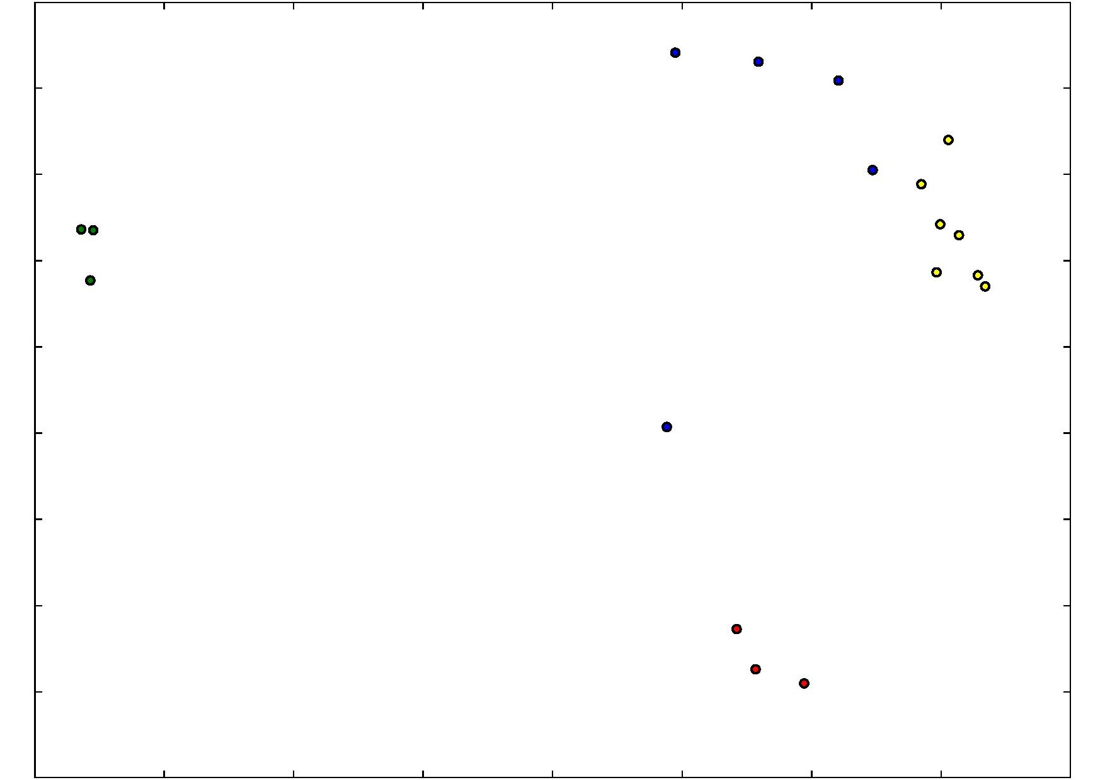
Непрерывные карты: многомерное шкалирование
Колющие инструменты
Режущие инструменты
Проекция на плоскость:
Объекты вытянутой формы
Колючие объекты
Notes:
Допустимые комбинации: такие, которые могут оказаться на одной полуплоскости (с учетом расстояния)
Ось Х – от линии к точке
Ось У – от нефункционального к функциональному???

Slide 10
Непрерывные карты: достоинства и недостатки
+ Автоматически => быстро и объективно
+ Значимые расстояния => вероятности появления тех или иных комбинаций
– Не иллюстрируют обнаруженные закономерности, а сами нуждаются в интерпретации
Как реализовать:
https://github.com/dashapopova/CompSemantics/blob/main/Semantic%20maps/CompSem_plot_mds.ipynb

Slide 11
Case study: Wälchli & Cysouw 2013
Общие глаголы движения: come, go, arrive…
На материале параллельного корпуса: Евангелие от Марка (100 языков)
«Анкета»: набор контекстов, в которых встретились все стартовые английские слова (360 клауз)

Slide 12
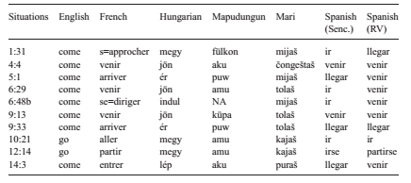
Wälchli & Cysouw 2013: 681

Slide 13
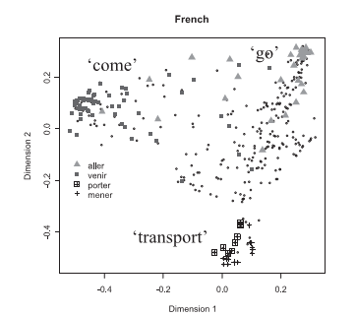
Wälchli & Cysouw 2013: 686
Notes:
Интерпретация значения осей
Полностью автоматическое исследование (будущее лекстипа?)) Почему так нельзя всё делать сейчас?

Slide 14
Многомерное шкалирование
Один из способов сокращения размерности многомерного пространства (ср. PCA)
Используется для отображения на плоскость и другого рода данных, не только типологических, но и, в частности, дистрибутивных
Будут ли сопоставимы отображения типологического и дистрибутивного пространства?

Slide 15
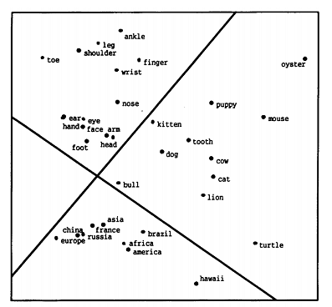
Дистрибутивные «семантические карты» (Lund, Burgess 1996)

Slide 16
Анализ Формальных Понятий
Notes:
Новый формат

Slide 17
АФП
Формальный контекст K := (G, M, I)
G – множество объектов, M – множество признаков
gIm – объект g имеет признак m
Операторы Галуа
Для A ⊆ G, B ⊆ M:
A’ = {m ∈ M | gIm для всех g ∈ A},
B’ = {g ∈ G | gIm для всех m ∈ B}.
Формальное понятие (A, B)
A ⊆ G, B ⊆ M
A’ = B, B’ = A
Решетка понятий
Понятия, упорядоченные отношением (A₁, B₁) ≥ (A₂, B₂) тогда и только тогда, когда A₁ ⊇ A₂
Notes:
отношение инцидентности: данный объект имеет данный признак

Slide 18
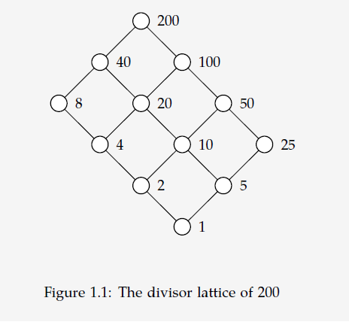
Решетки формальных понятий: пример 1 (Ganter, Obiedkov, manuscript)

Slide 19
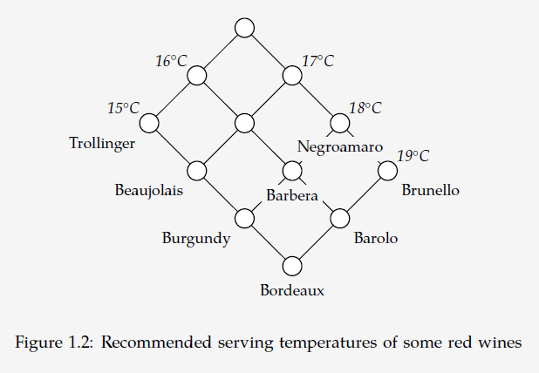
Решетки формальных понятий: пример 2 (Ganter, Obiedkov, manuscript)

Slide 20
РФП как семантическая карта
Объекты (G) – лексемы
Атрибуты (M) – фреймы
gIm – лексема g покрывает фрейм m
 | русский | китайский | венгерский | французский |  | сербский
M \ G | острый | jianrui | szuros | pointu | tranchant | oštar
режущие инструменты (нож, меч, сабля…) | 1 | 0 | 0 | 0 | 1 | 1
колющие инструменты (игла, стрела…) | 1 | 1 | 0 | 1 | 0 | 1
вытянутая форма (нос, локоть, клюв…) | 1 | 0 | 0 | 1 | 0 | 1
колющая поверхность (куст, борода, одеяло…) | 0 | 0 | 1 | 0 | 0 | 1

Slide 21
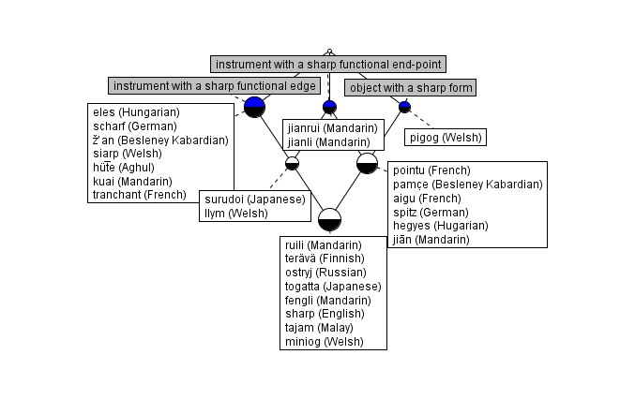
Карта-решетка: ‘острый’
Notes:
Заменить картинку

Slide 22
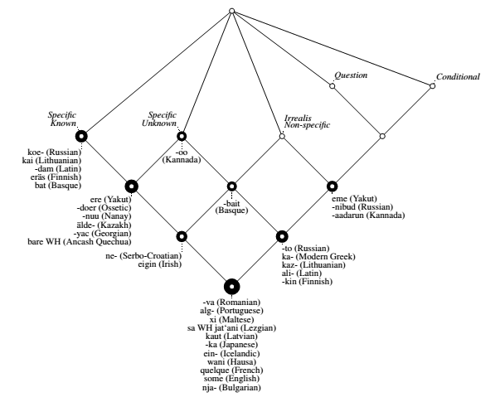
Фрагмент решетки для неопределенных местоимений

Slide 23
(для сравнения)

Slide 24
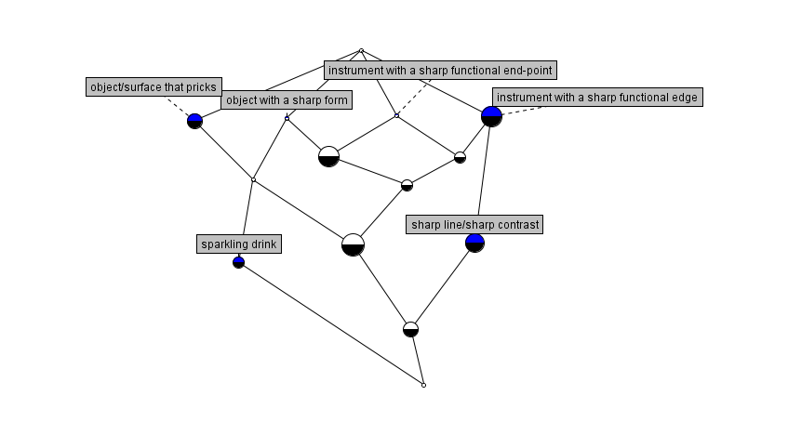
Новые возможности: метафоры: ‘острый’

Slide 25
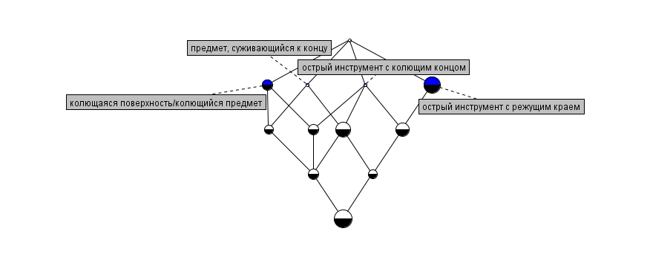
Проблемные точки
Нет линейности => появляются пересечения

Slide 26
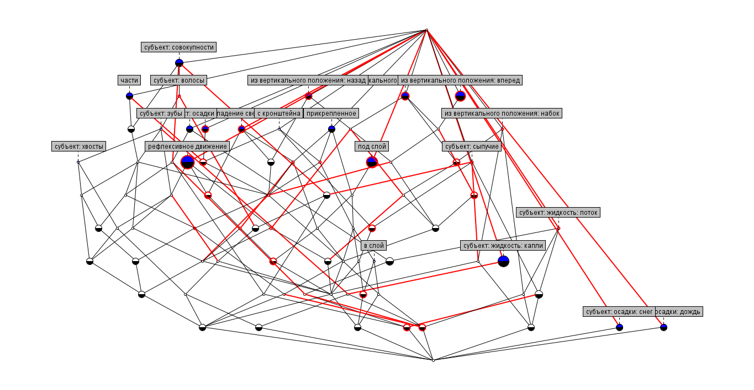
Карта-решетка: глаголы падения
Решетка может выполнять функции карты только в том случае, если в ней нет пересечений!
Notes:
Убрать в конец

Slide 27
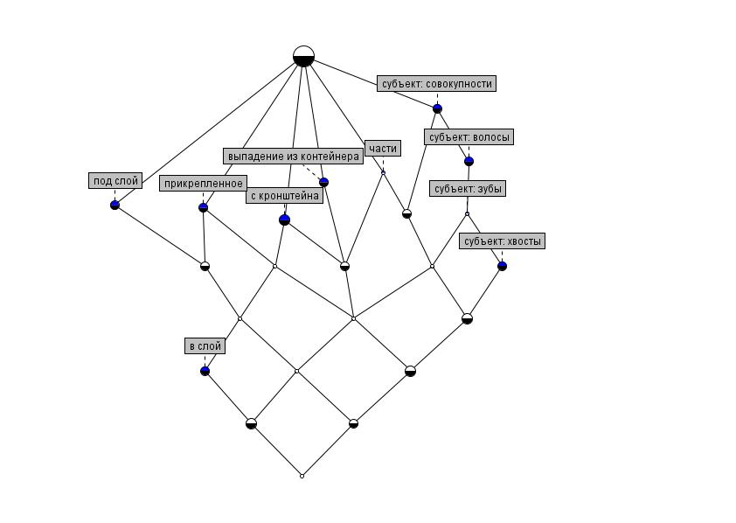
Как бороться
Чистить данные
Смотреть на фрагменты, а не на все поле сразу

Slide 28
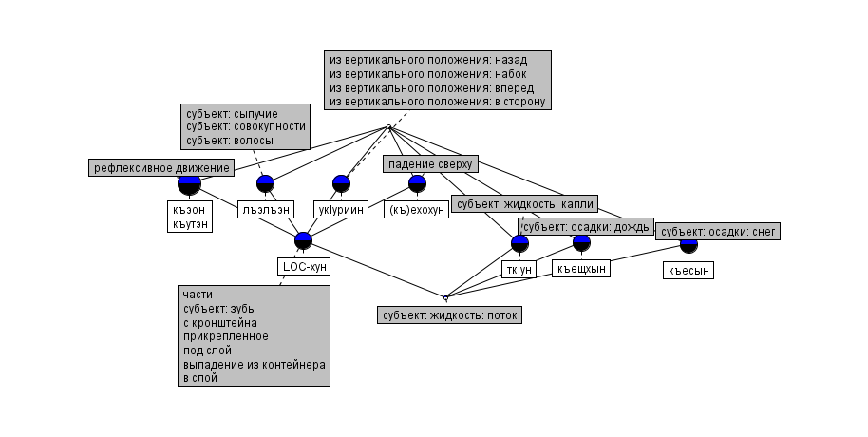
Фрагмент: один язык (кабардинский)

Slide 29
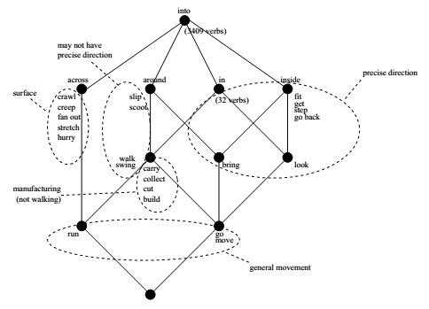
Другие лингвистические приложения (пример)
Priss 2005

Slide 30
Как применять
Concept Explorer
https://sourceforge.net/projects/conexp/

Slide 31
Обобщение по трем видам карт
 | графовая | непрерывная | решетка
взаимное расположение точек | значимо | значимо | не значимо
расстояние между точками | не значимо | значимо | не значимо
возможные комбинации | принцип смежности + комбинации из двух элементов (взвешенный граф) | частично выводятся из расстояний | явно отображаются все, какие встретились
ограничения и предсказания | мало ограничений, много предсказаний | мало ограничений, много предсказаний | много ограничений, мало предсказаний (только то, что есть в данных)
иллюстративность | высокая | средняя | зависит от количества узлов и связей

Slide 32
Выводы
Традиционная семантическая карта – понятие неформальное
Процесс ее построения нельзя просто автоматизировать – необходимо модифицировать сам инструмент
Поэтому актуальны разные математические модели с близким функционалом – и разные варианты визуализаций
Эти модели и визуализации приложимы и к другим (структурированным) лингвистическим данным

